Slide 1
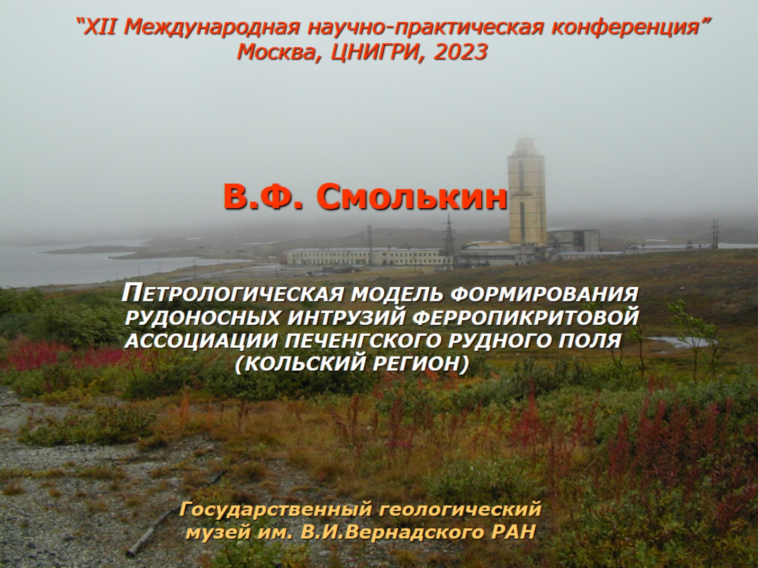

Slide 2
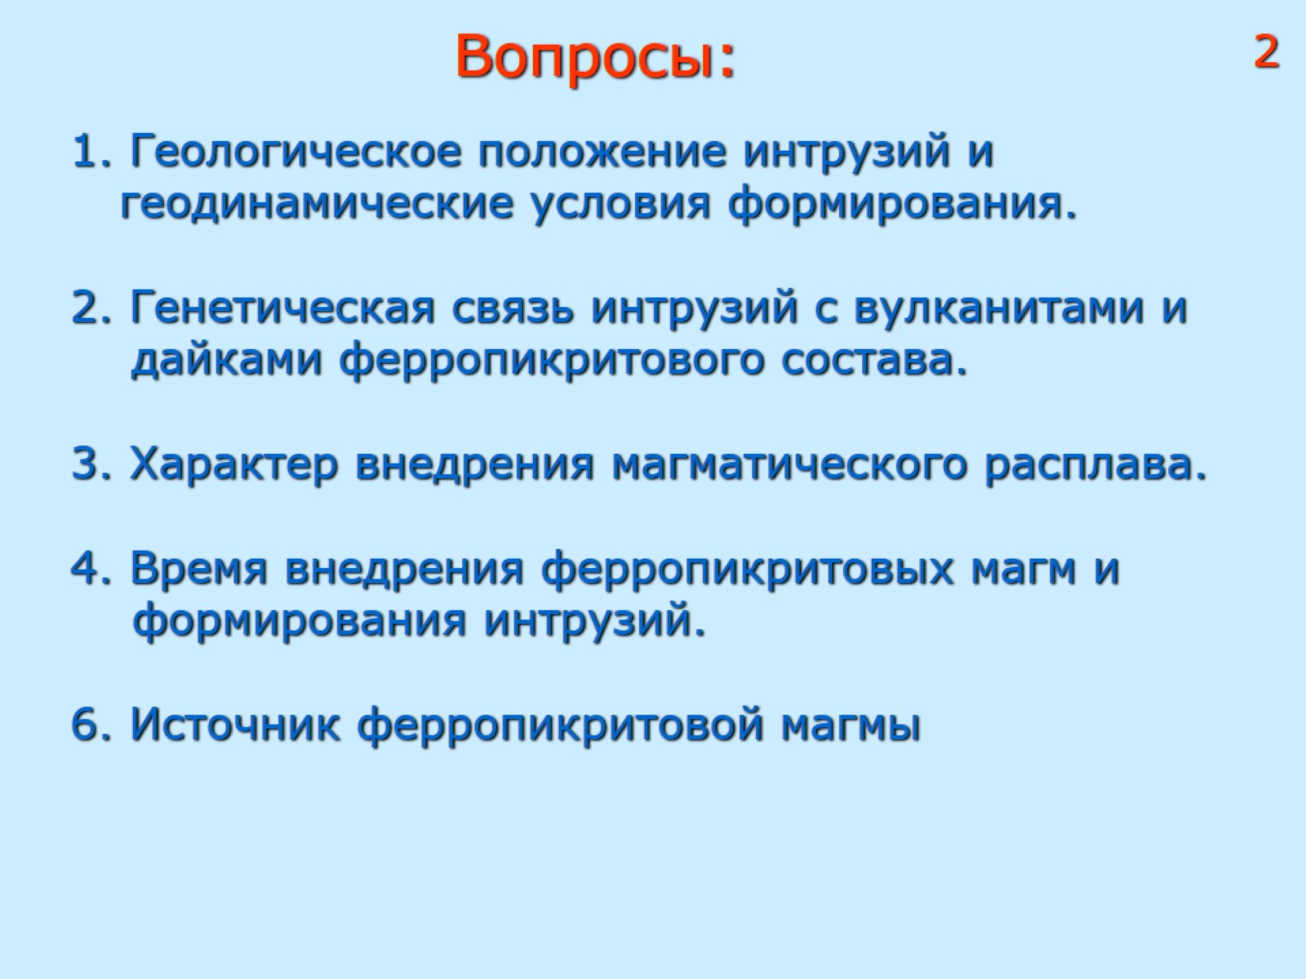
Вопросы:

Slide 3
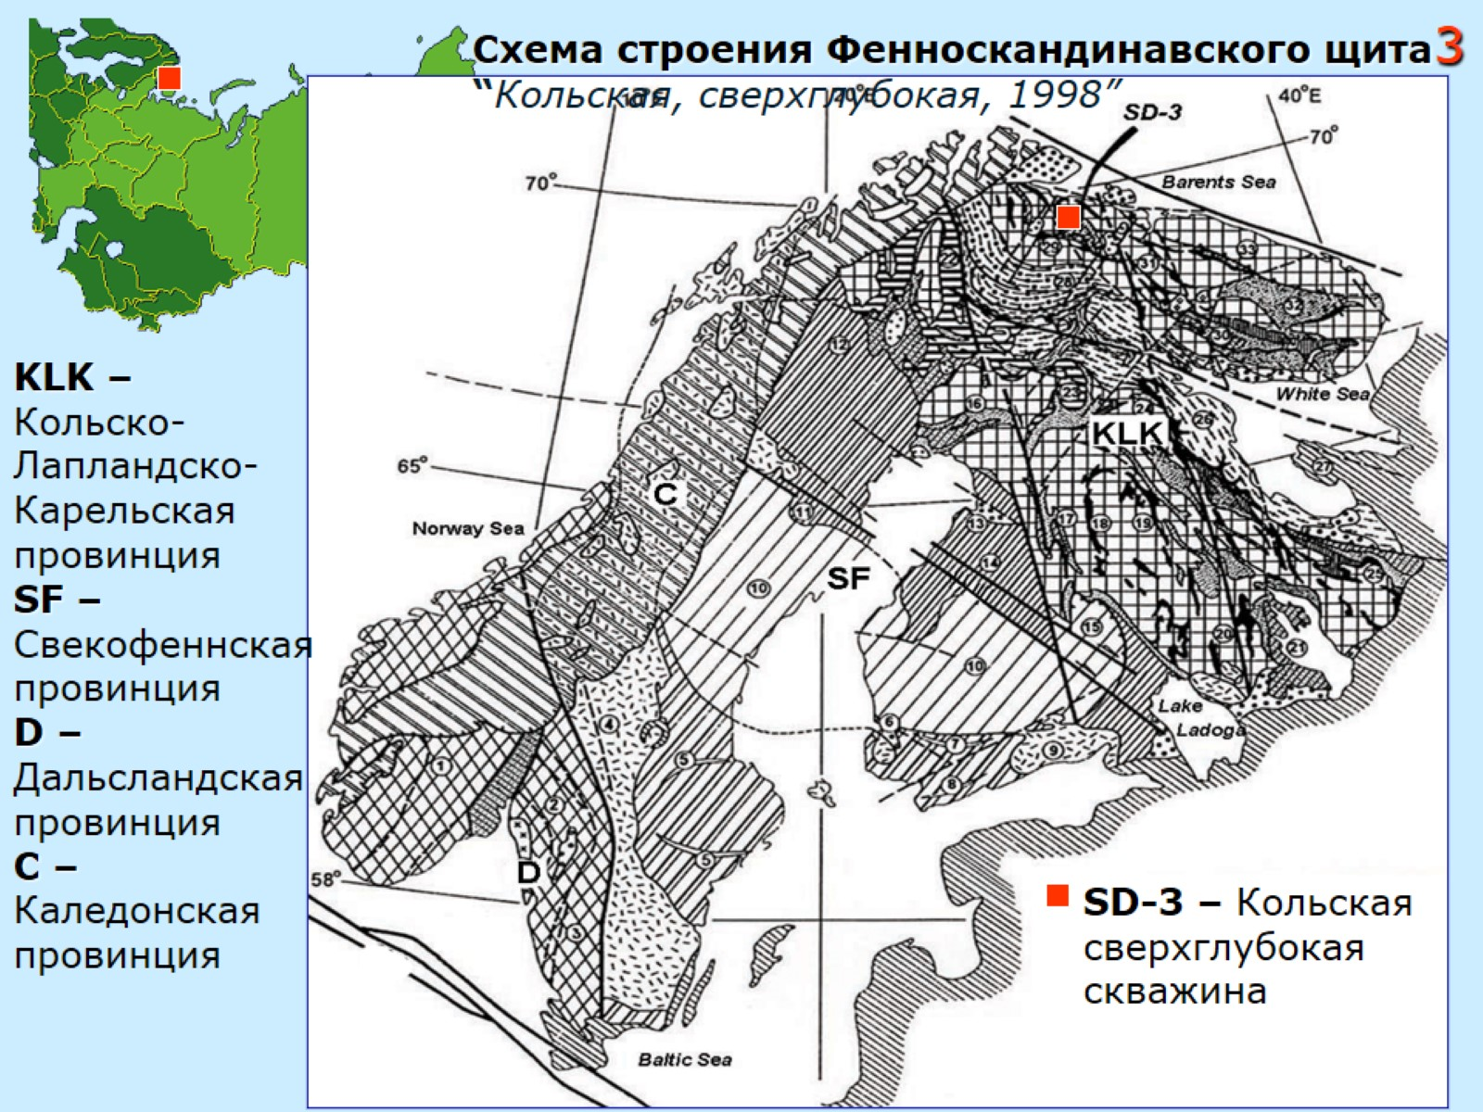

Slide 4
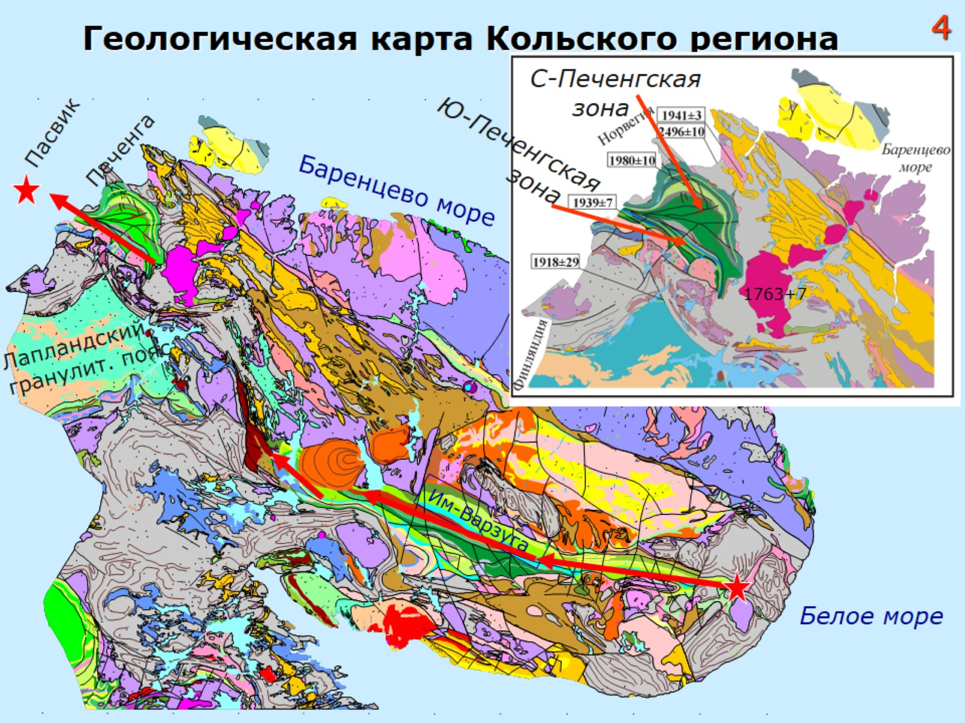

Slide 5
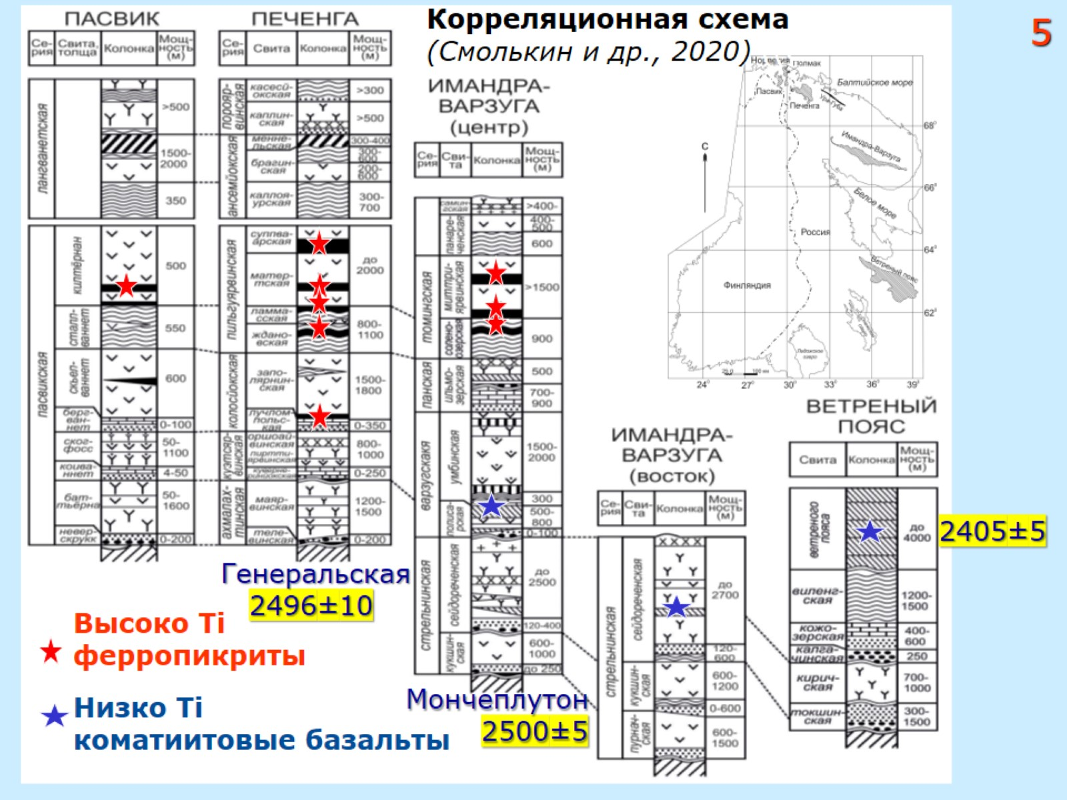

Slide 6
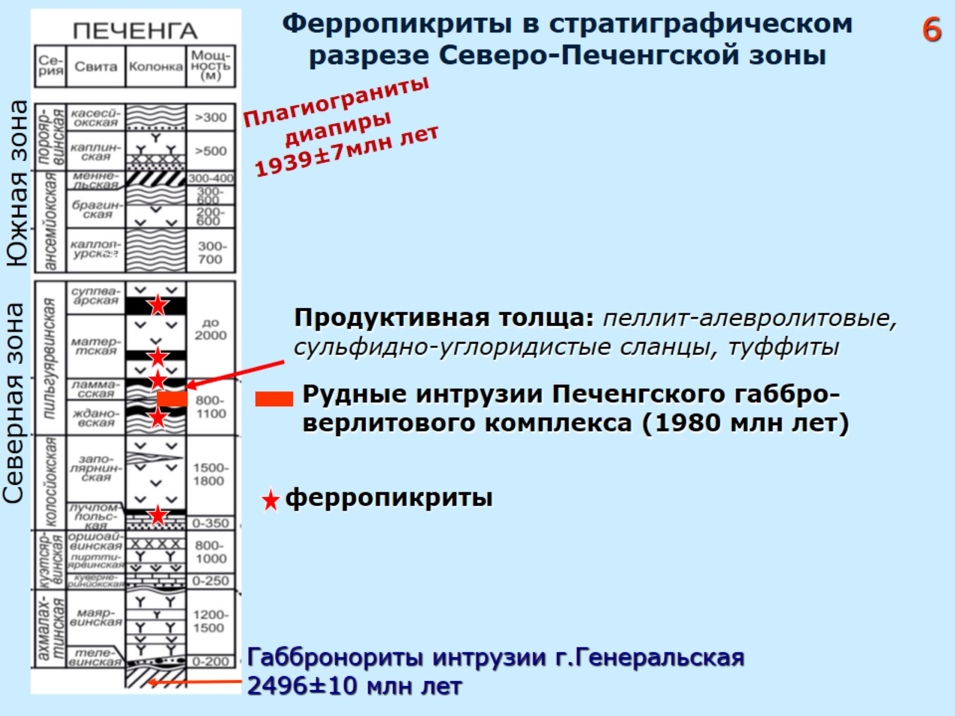
Ферропикриты в стратиграфическом разрезе Северо-Печенгской зоны

Slide 7
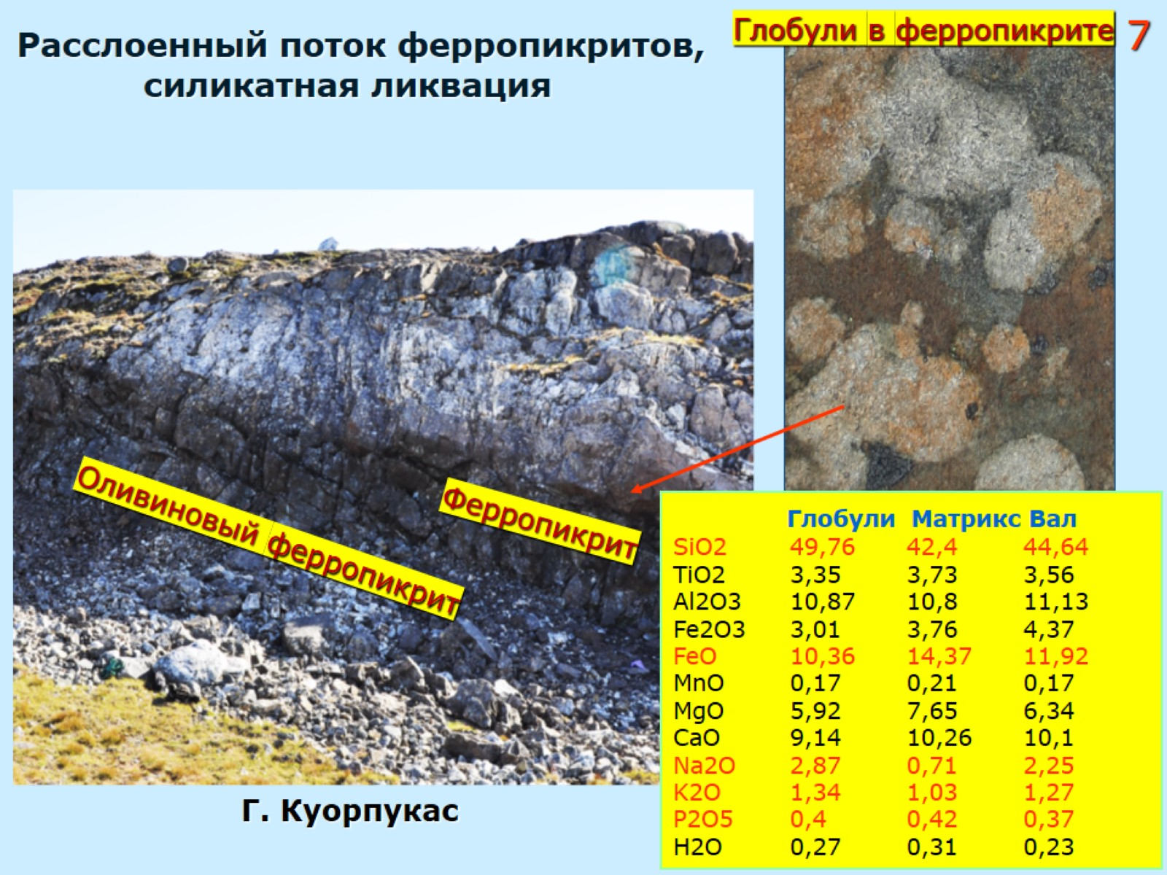
Расслоенный поток ферропикритов, силикатная ликвация

Slide 8
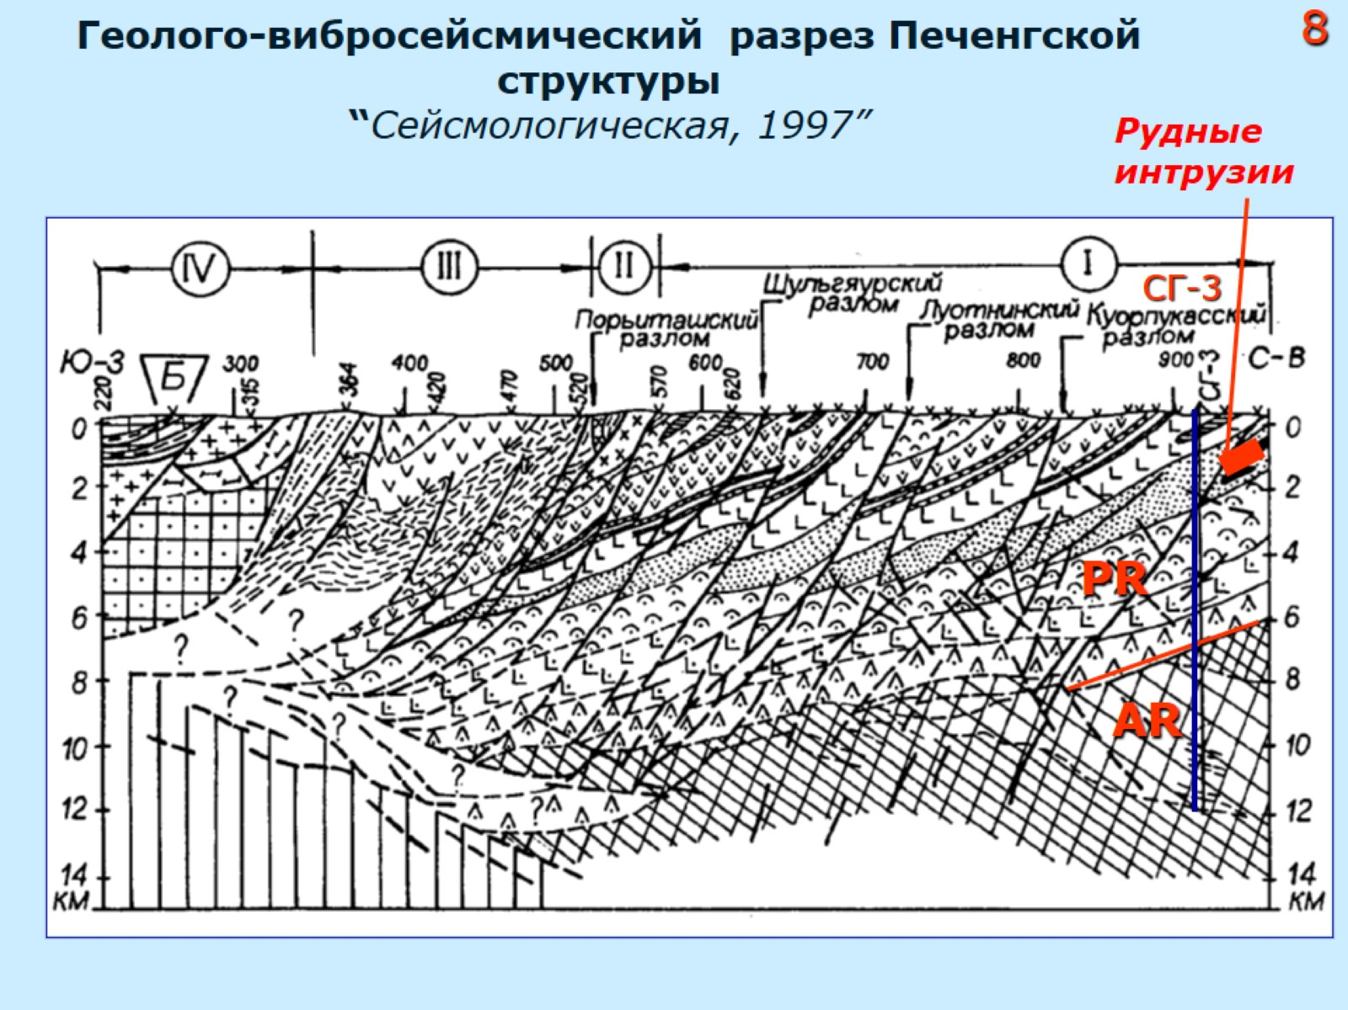
Геолого-вибросейсмический разрез Печенгской структуры “Сейсмологическая, 1997”

Slide 9
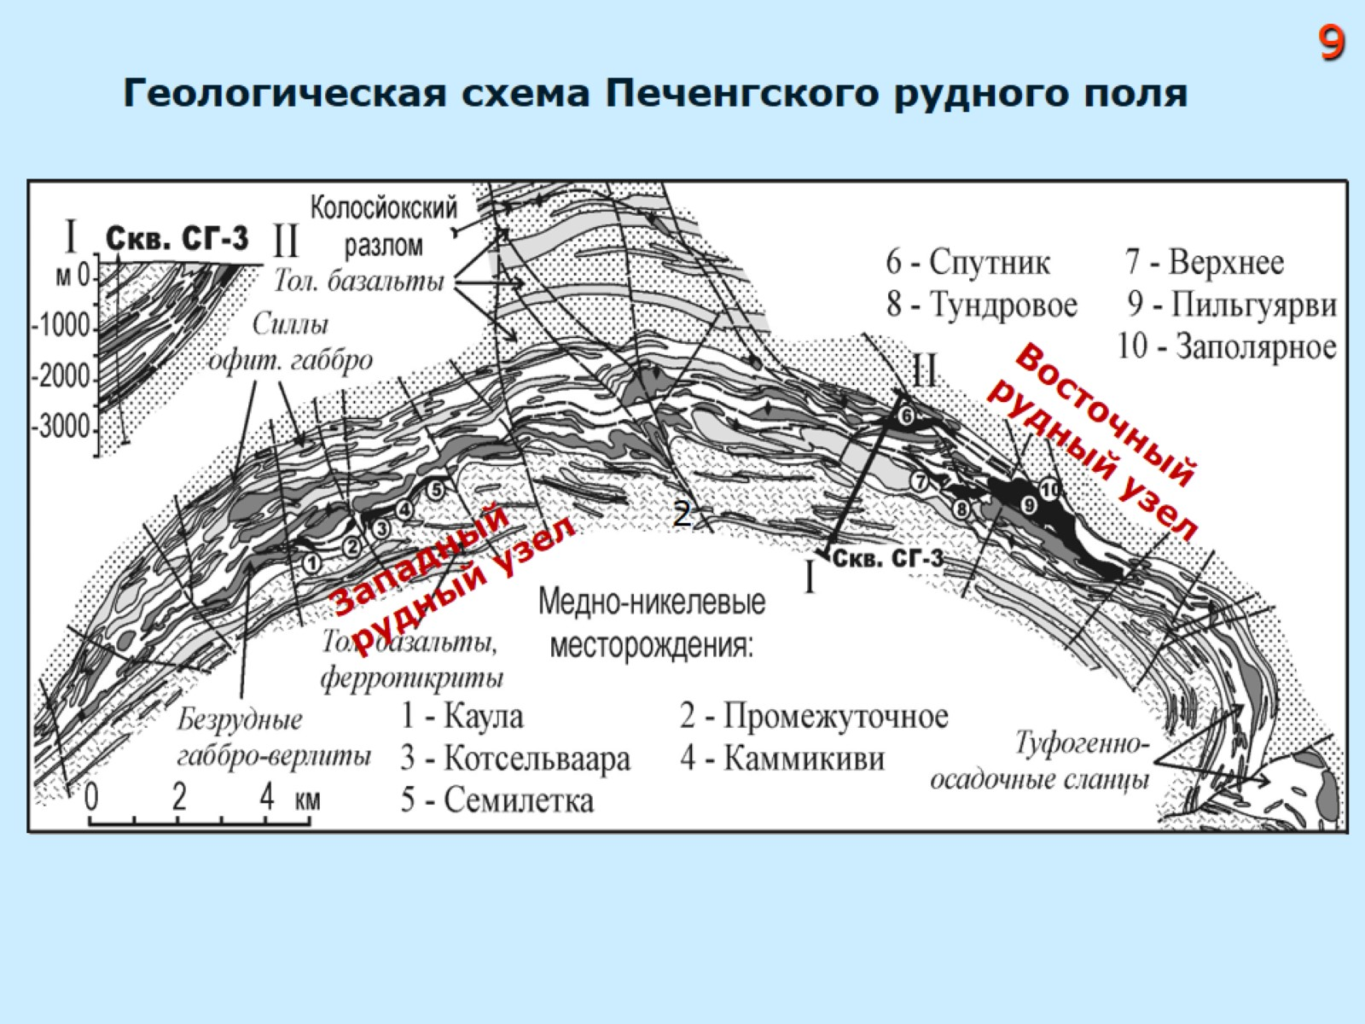
Геологическая схема Печенгского рудного поля

Slide 10
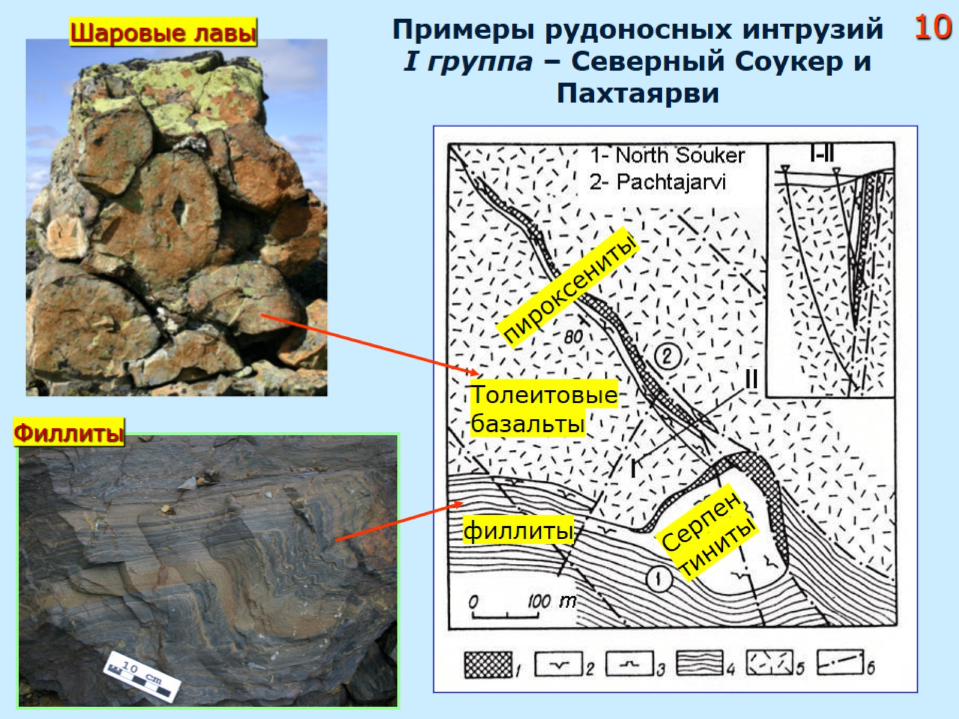
Примеры рудоносных интрузий I группа – Северный Соукер и Пахтаярви

Slide 11
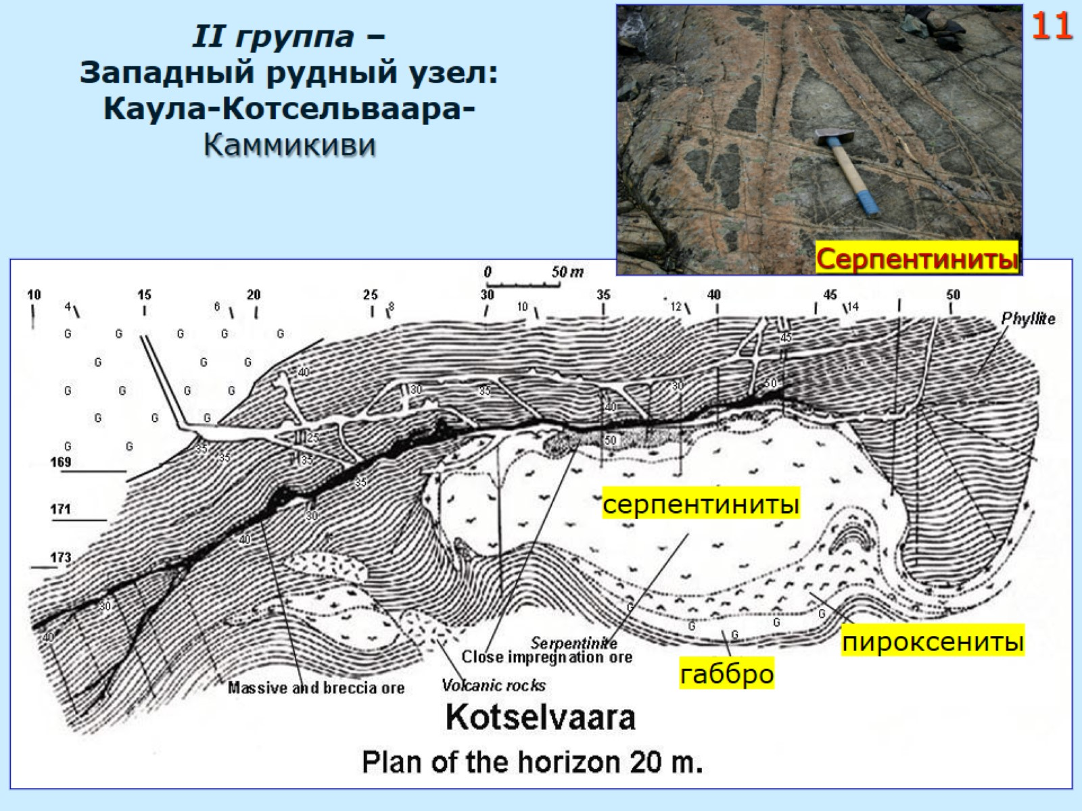
II группа – Западный рудный узел: Каула-Котсельваара-Каммикиви

Slide 12
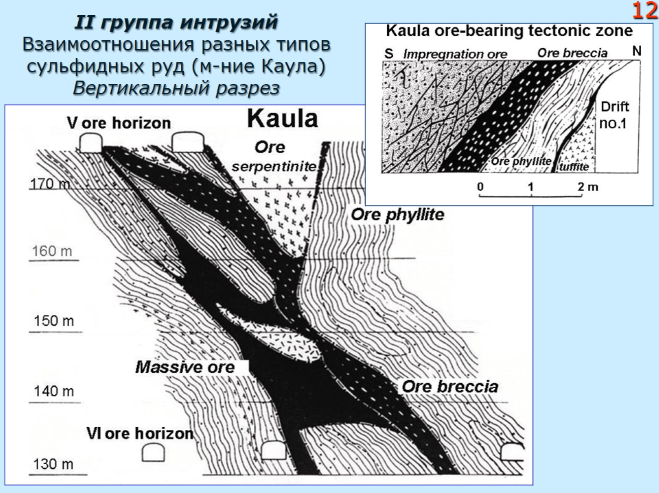
II группа интрузий Взаимоотношения разных типов сульфидных руд (м-ние Каула) Вертикальный разрез

Slide 13
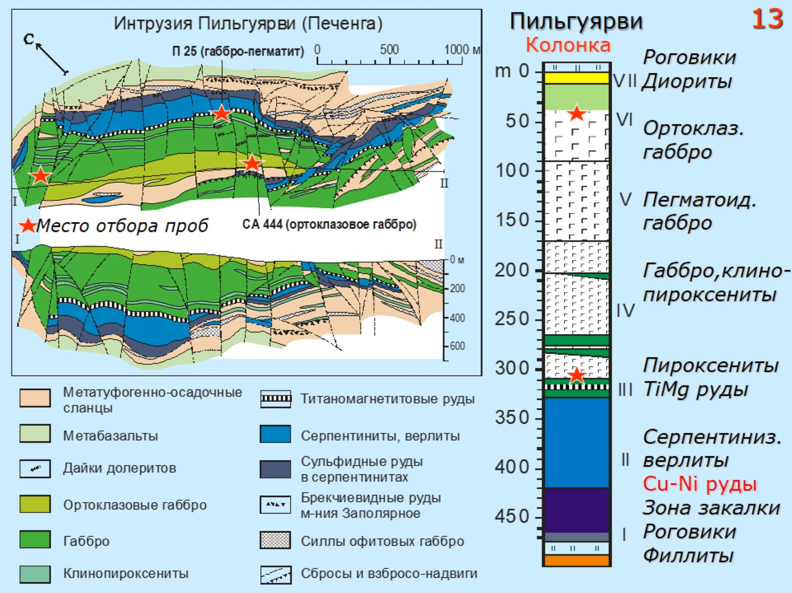

Slide 14
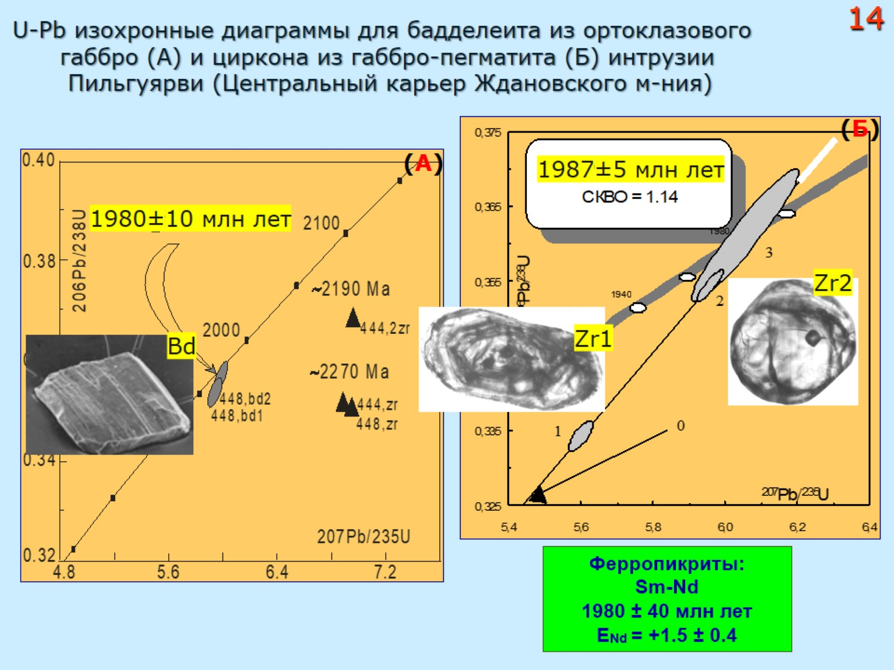

Slide 15
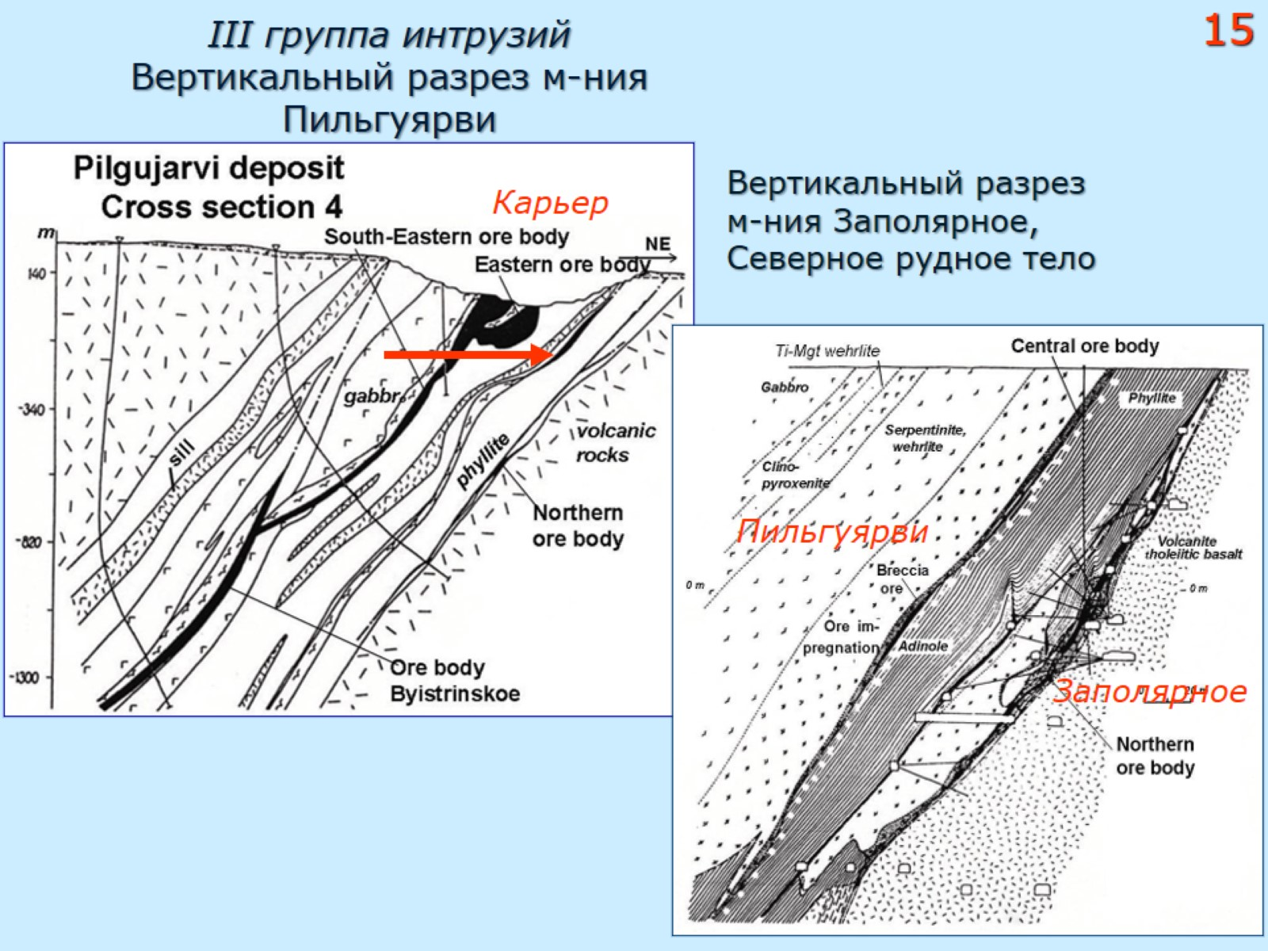
III группа интрузий Вертикальный разрез м-ния Пильгуярви

Slide 16
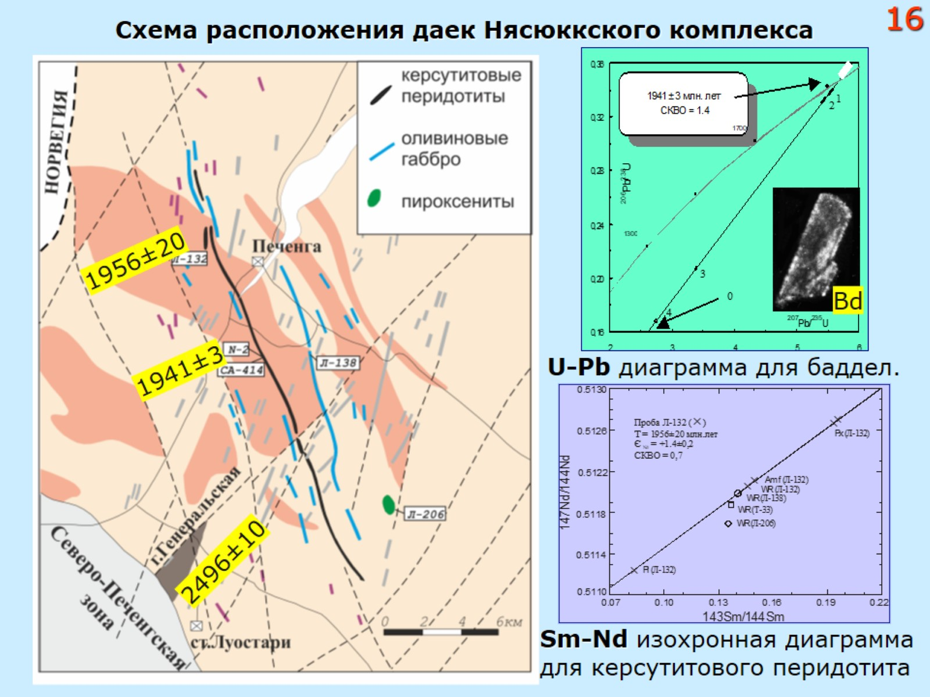

Slide 17
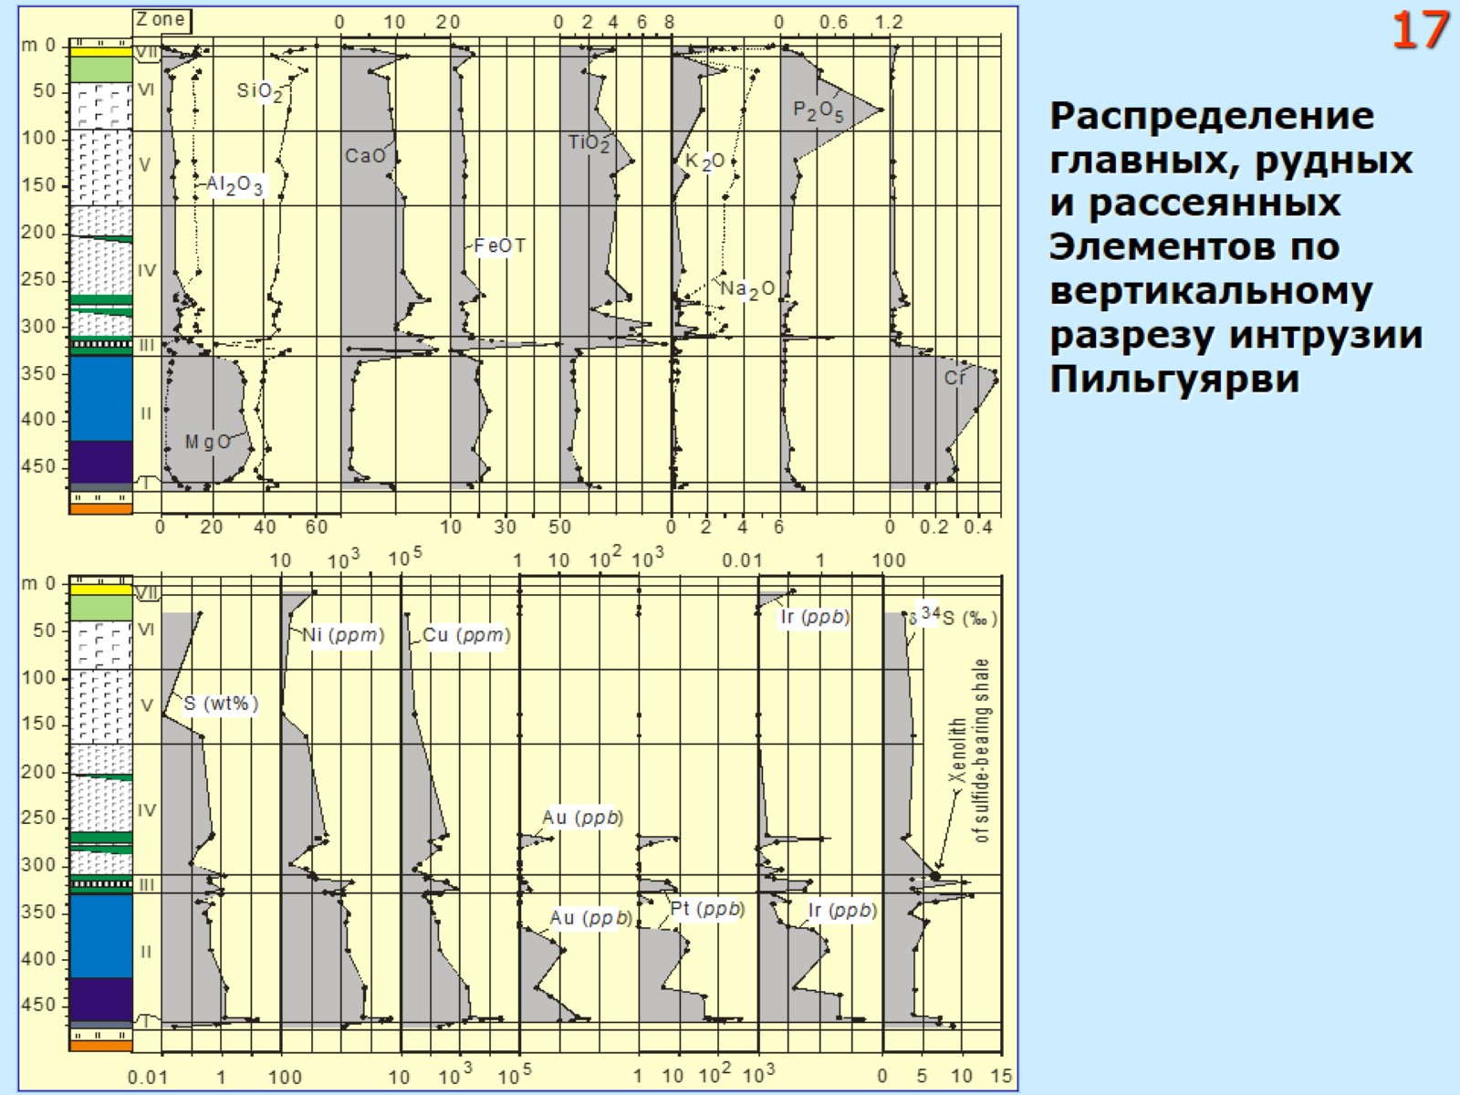

Slide 18
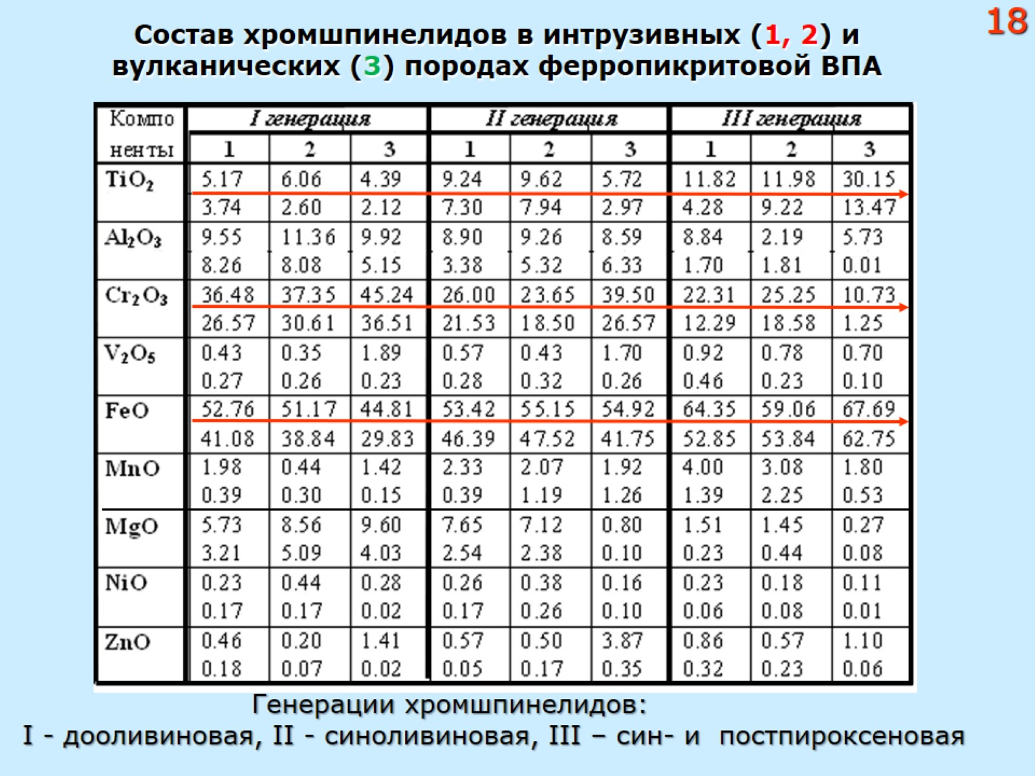
Состав хромшпинелидов в интрузивных (1, 2) и вулканических (3) породах ферропикритовой ВПА

Slide 19
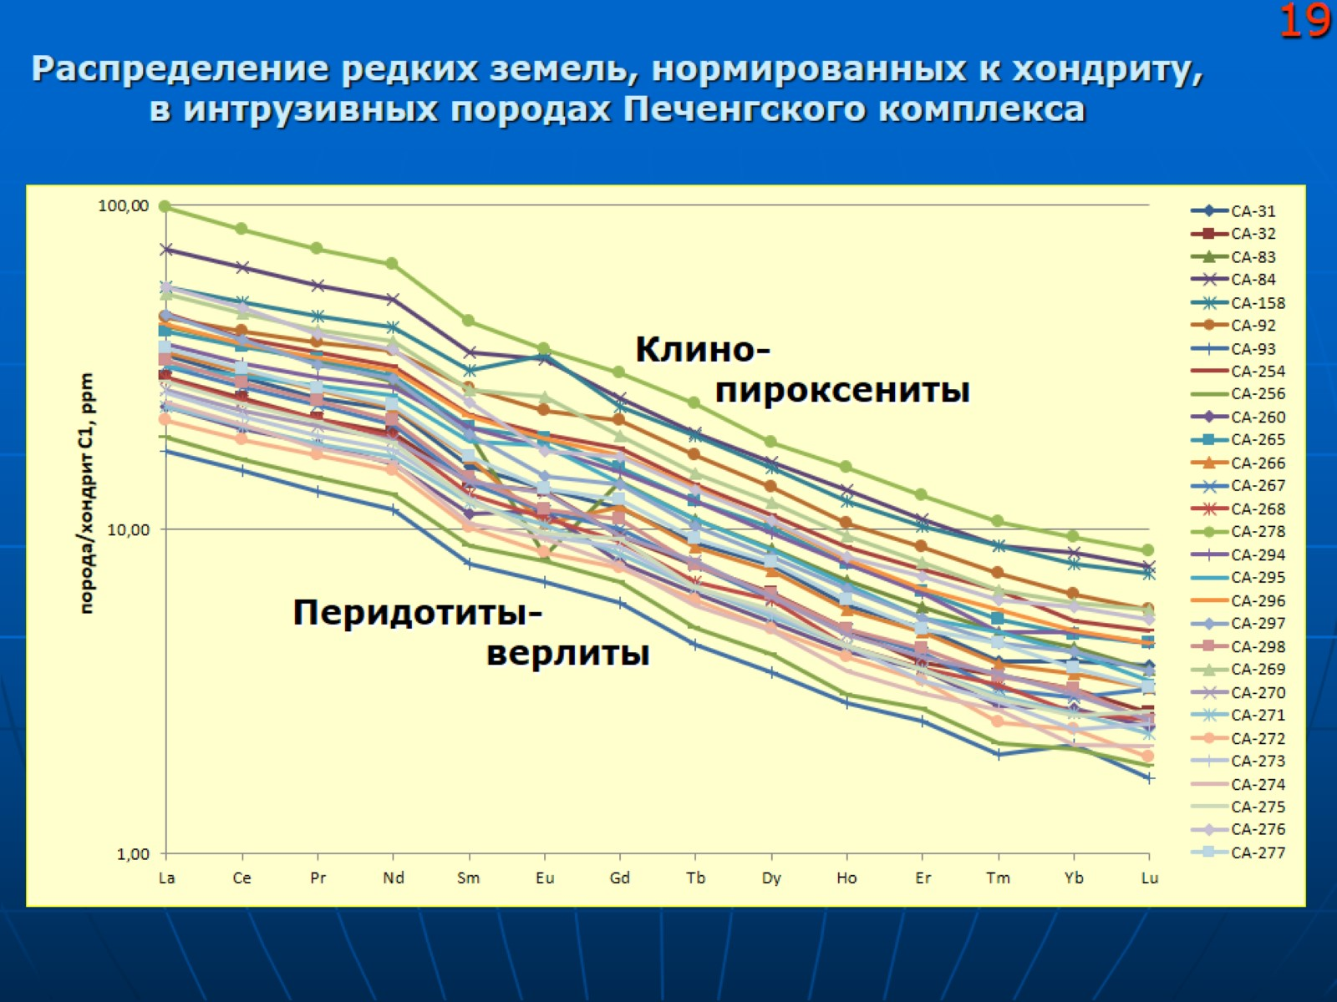
Распределение редких земель, нормированных к хондриту, в интрузивных породах Печенгского комплекса

Slide 20
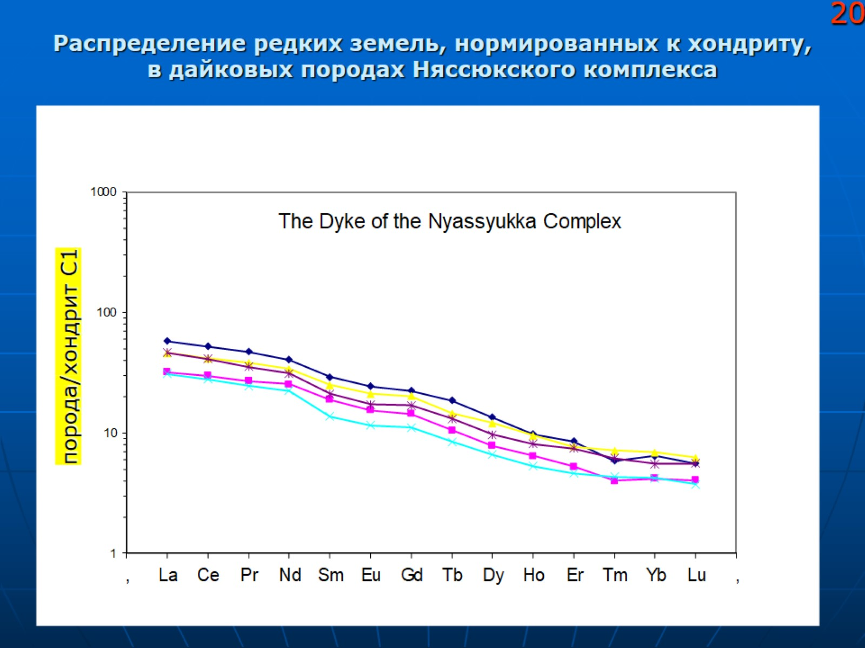
Распределение редких земель, нормированных к хондриту, в дайковых породах Няссюкского комплекса

Slide 21
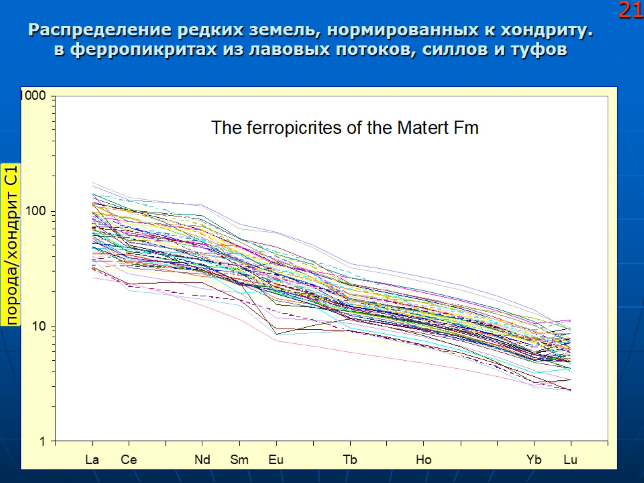
Распределение редких земель, нормированных к хондриту. в ферропикритах из лавовых потоков, силлов и туфов

Slide 22
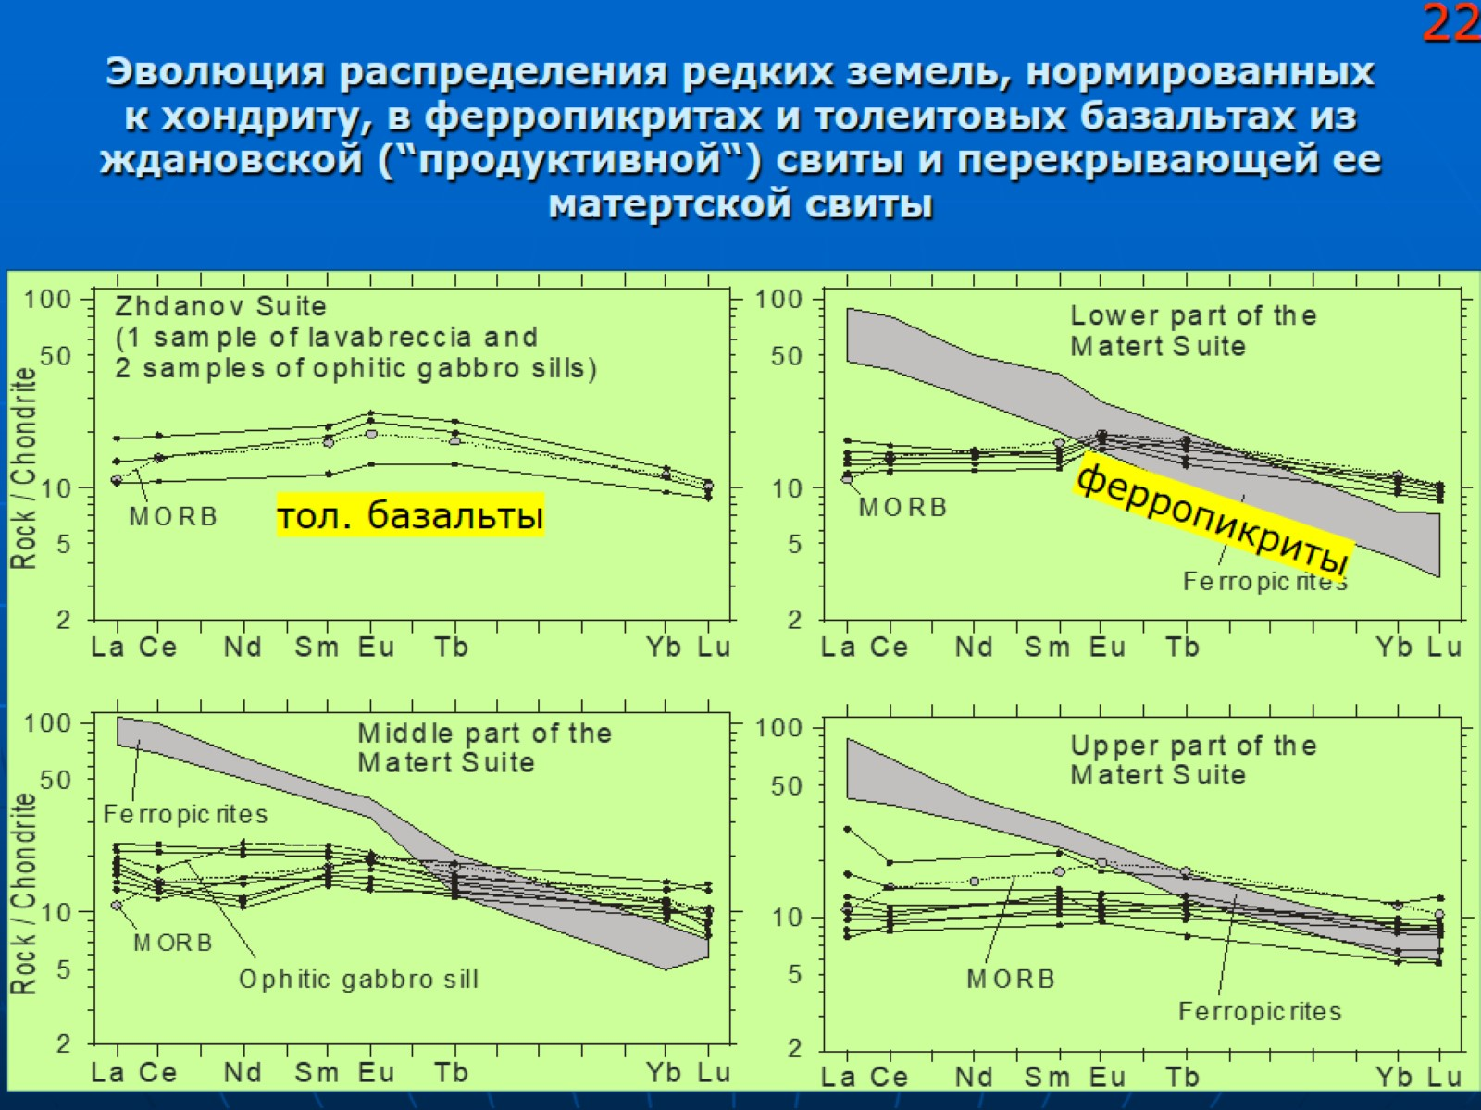
Эволюция распределения редких земель, нормированных к хондриту, в ферропикритах и толеитовых базальтах из ждановской (“продуктивной“) свиты и перекрывающей ее матертской свиты

Slide 23
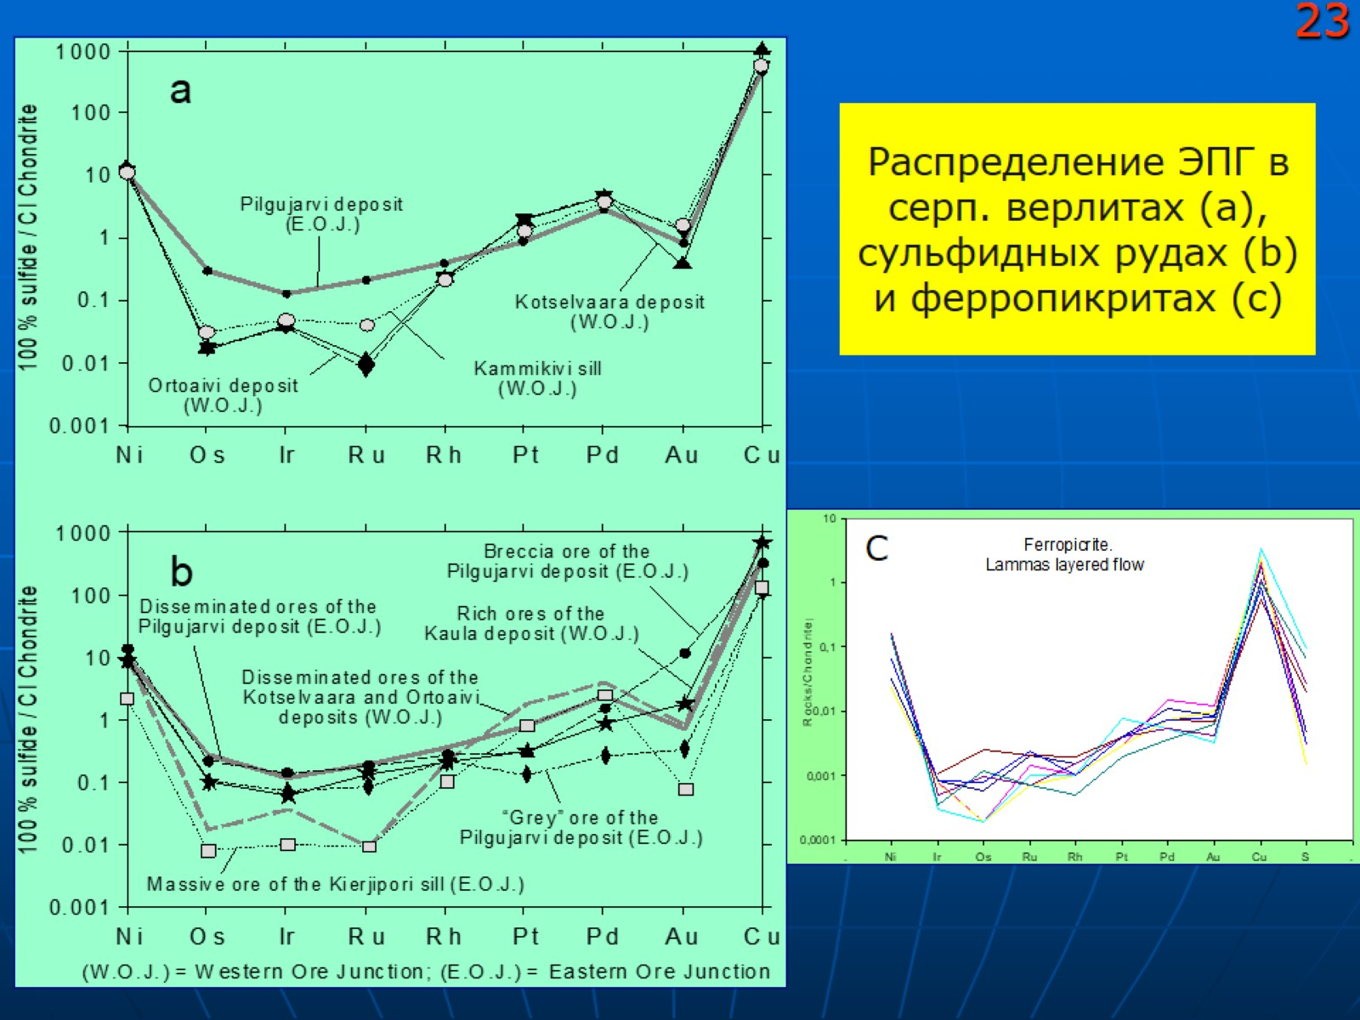
Распределение ЭПГ в серп. верлитах (a), сульфидных рудах (b) и ферропикритах (c)

Slide 24
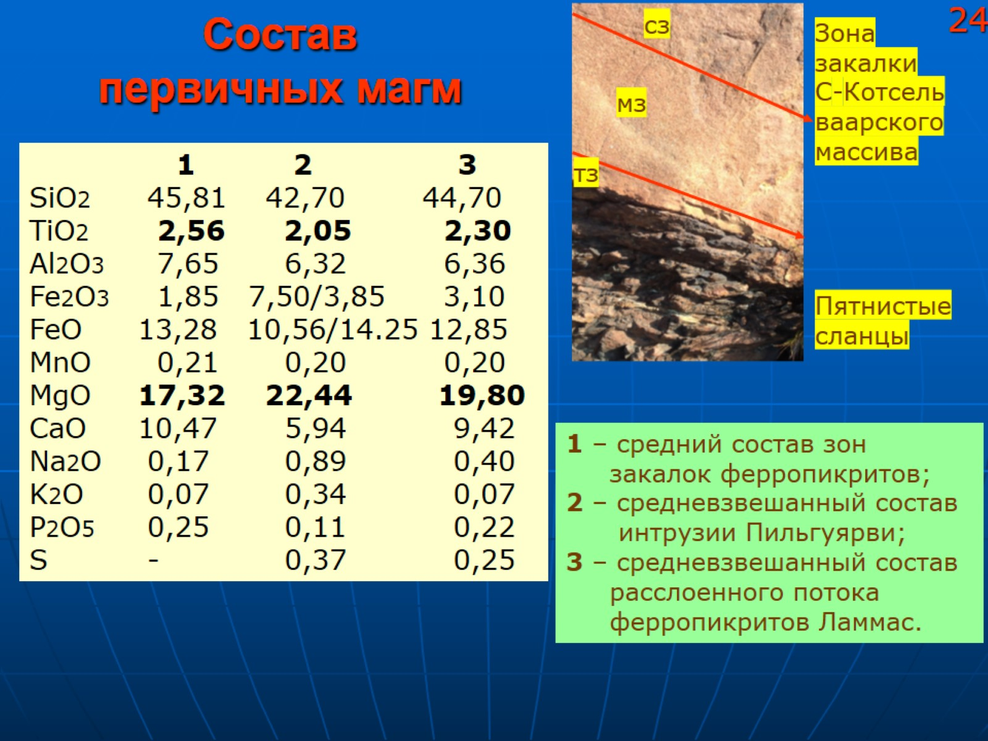
Состав первичных магм

Slide 25
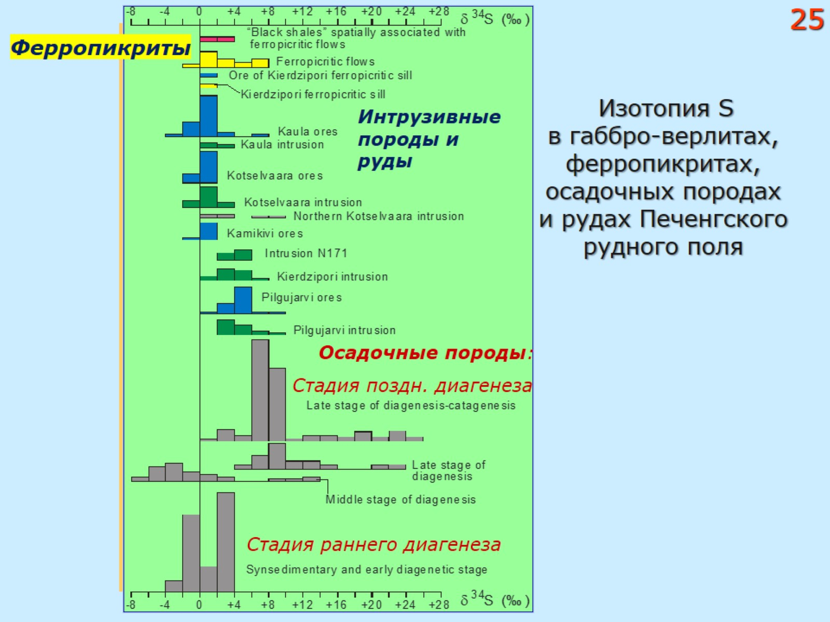
Изотопия S в габбро-верлитах, ферропикритах, осадочных породах и рудах Печенгского рудного поля

Slide 26
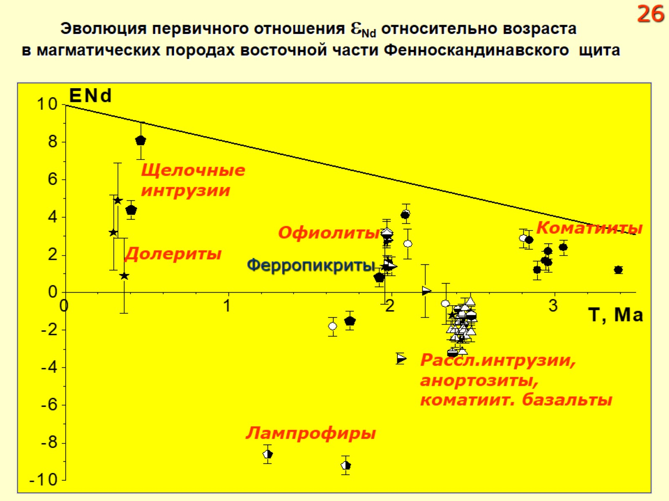
Эволюция первичного отношения ε_{Nd} относительно возраста в магматических породах восточной части Фенноскандинавского щита

Slide 27
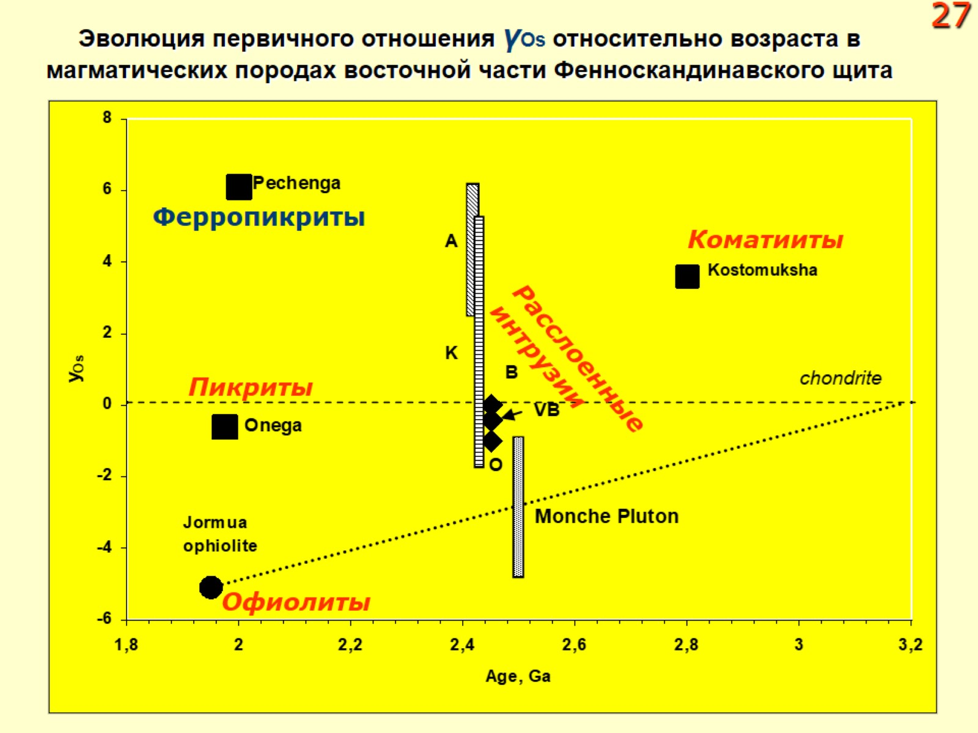
Эволюция первичного отношения γOs относительно возраста в магматических породах восточной части Фенноскандинавского щита

Slide 28
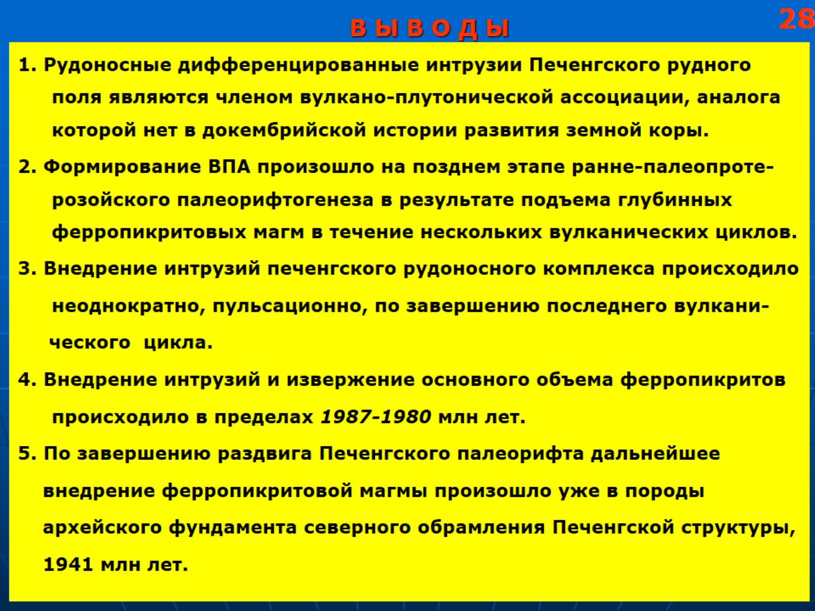

Slide 29
